Slide 1
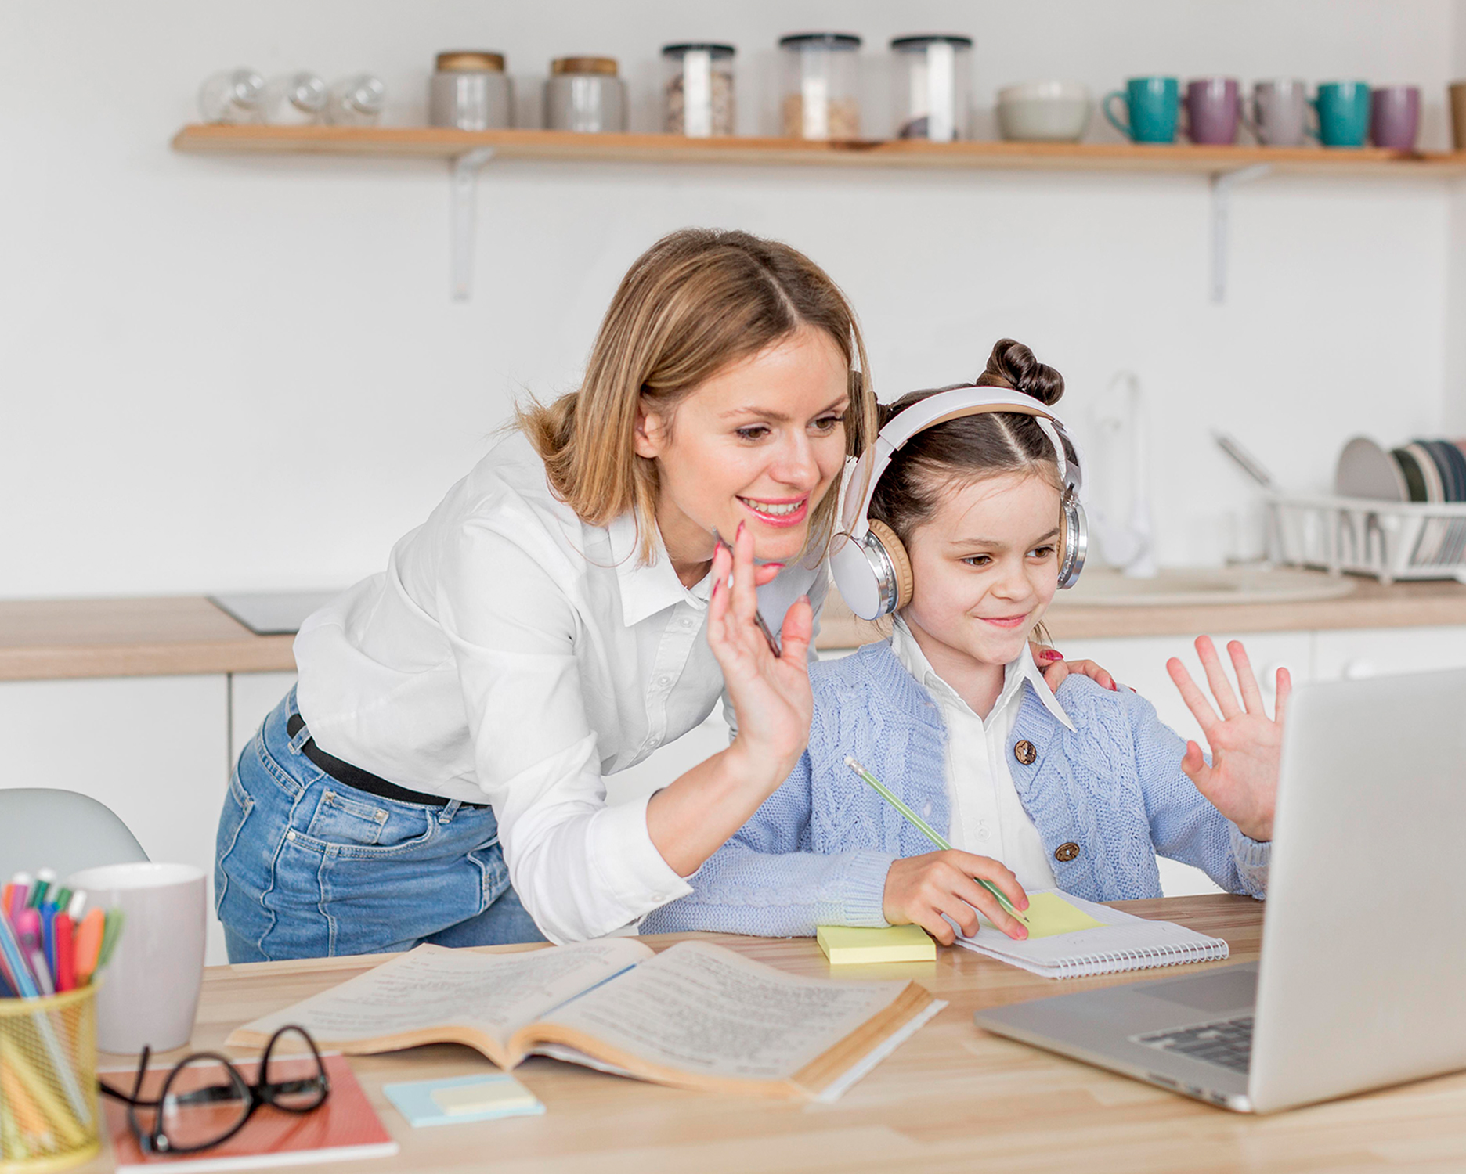
Jak postawić szkołę online?
Tomasz Bastkowski

Slide 2
Agenda. I część webinarium.
Chronologia wydarzeń, czyli jak powstała Polonijna Szkoła Online.
Prezentacja konsultantów. Zaufali nam najlepsi.
Czym jest szkoła online?
Covidowe obostrzenia.
Plusy i minusy szkoły online, doświadczenia które nas zbudowały.
Kanapka.
Ankieta.

Slide 3
–Albert Einstein
Nauka w szkołach powinna być prowadzona w taki sposób, aby uczniowie uważali ją za cenny dar, a nie za ciężki obowiązek.
-SOMEONE FAMOUS

Slide 4
Jak to sie zaczęło?
Szkoła online
Cykl webinarów
Współpraca
Pierwsza Dama
Współpraca
Spotkanie
Powołanie szkoły online.
200 szkół.
21 krajów.
600 nauczycieli.
Współpraca z WB, Belgią, Francją, USA, Australią, Hiszpanią, Irlandią, Polską.
Konkurs MEN.
Projekt z Klanzą.
Lucyna Bzowska, Profesor Justyna Gulczyńską,
Profesor Jagoda Cieszyńska,
Dr Stella Strzemecka.
Spotkanie z Ministrem Edukacji Narodowej oraz Janem Dziedziczakiem.
1
2
3
4
5
6

Slide 5
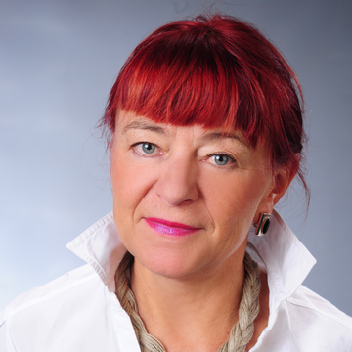
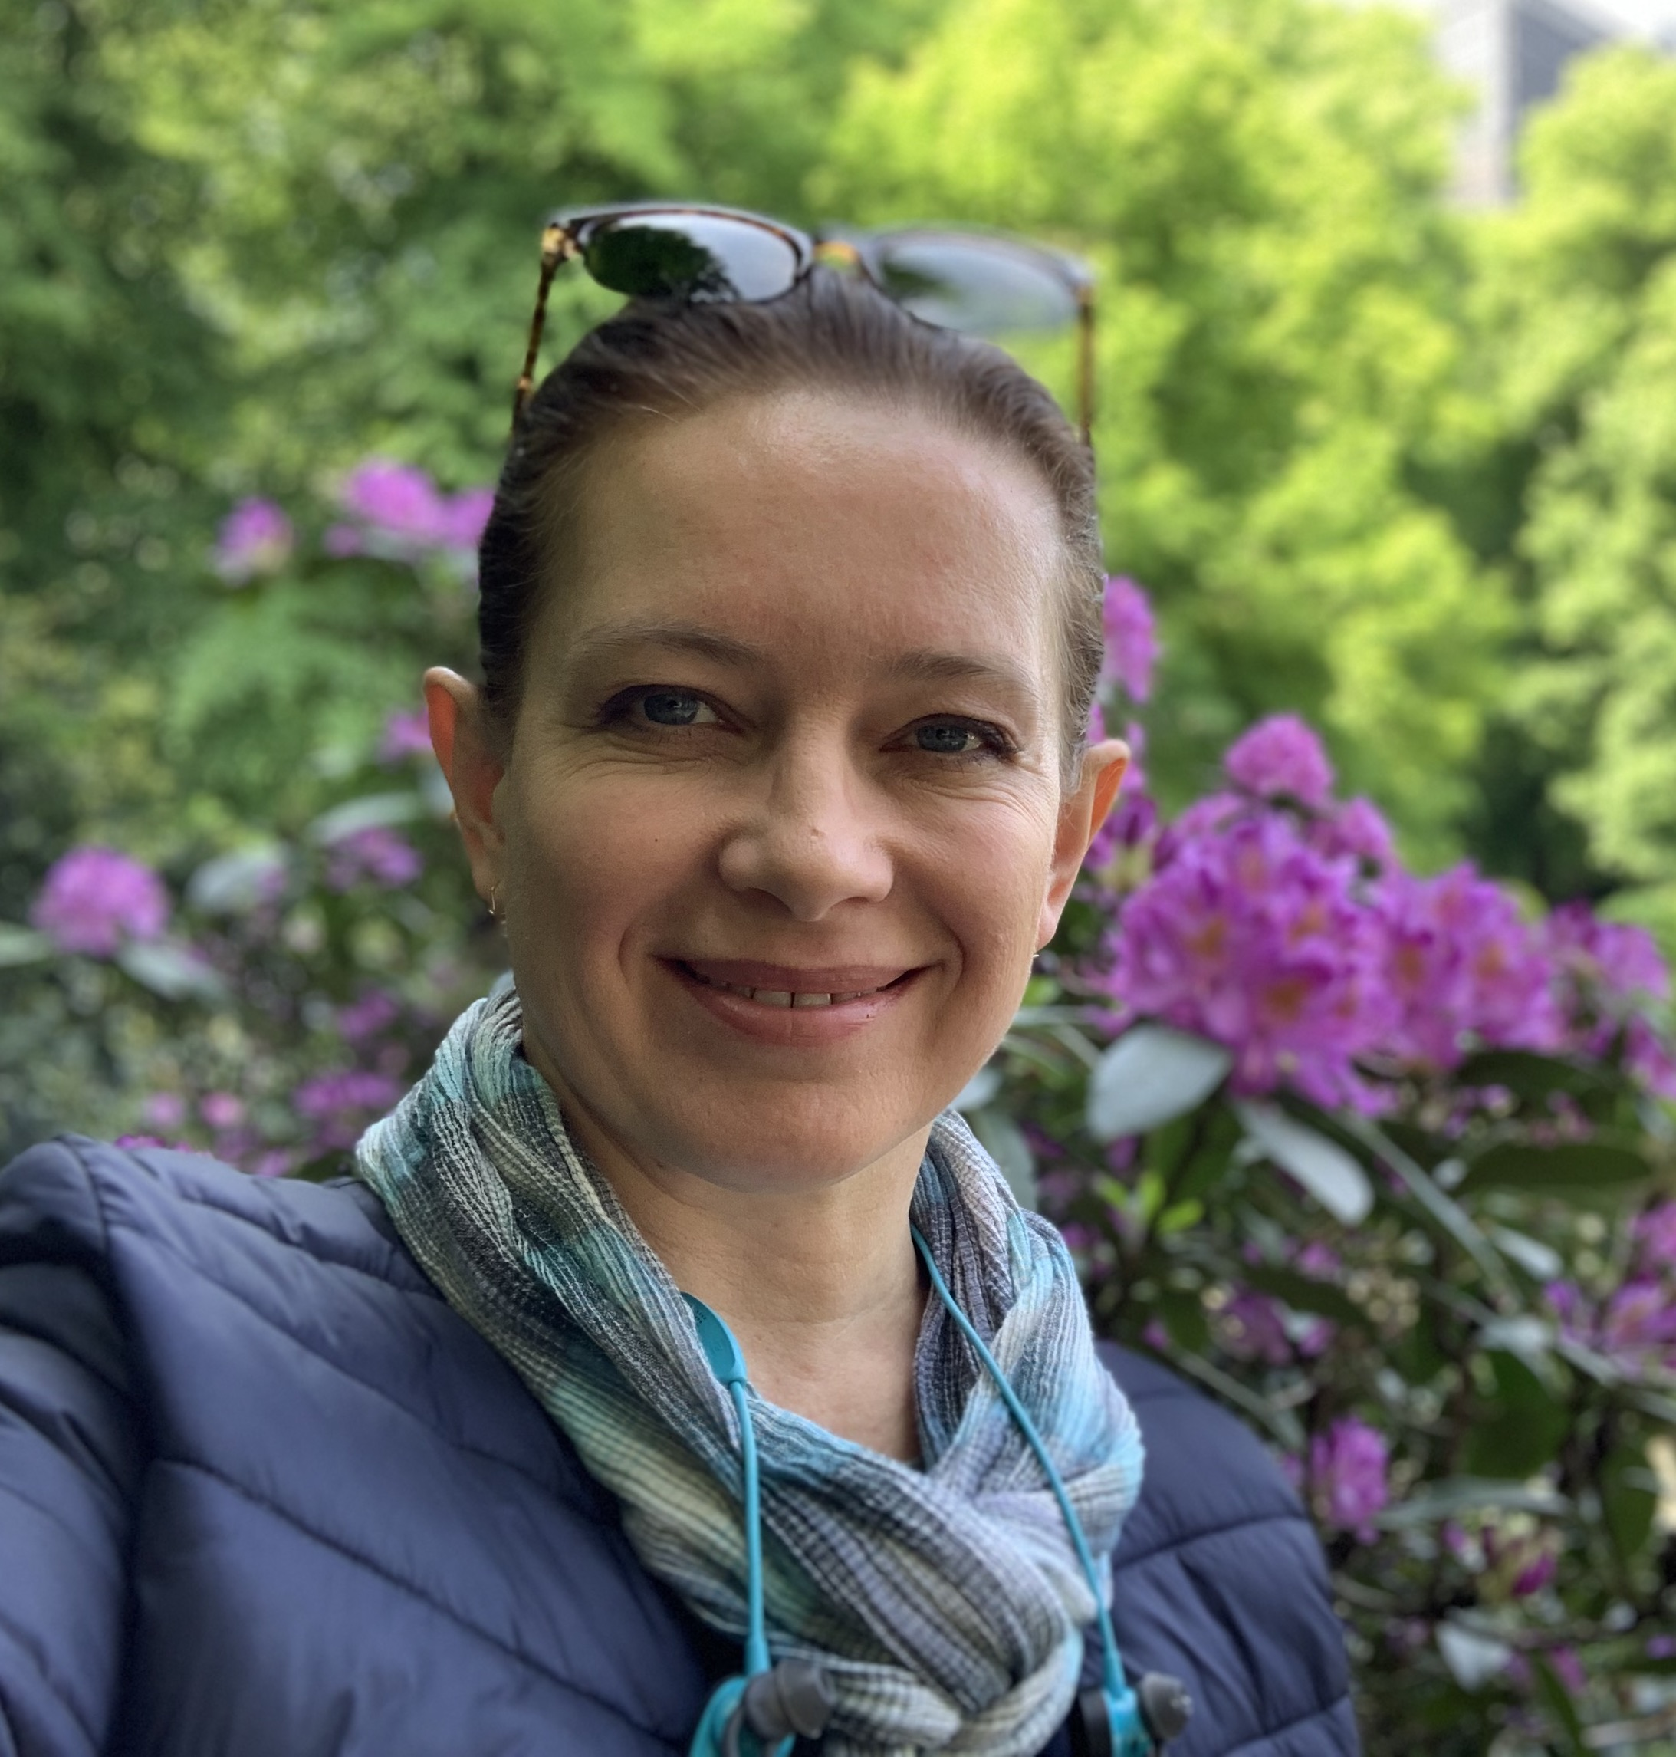
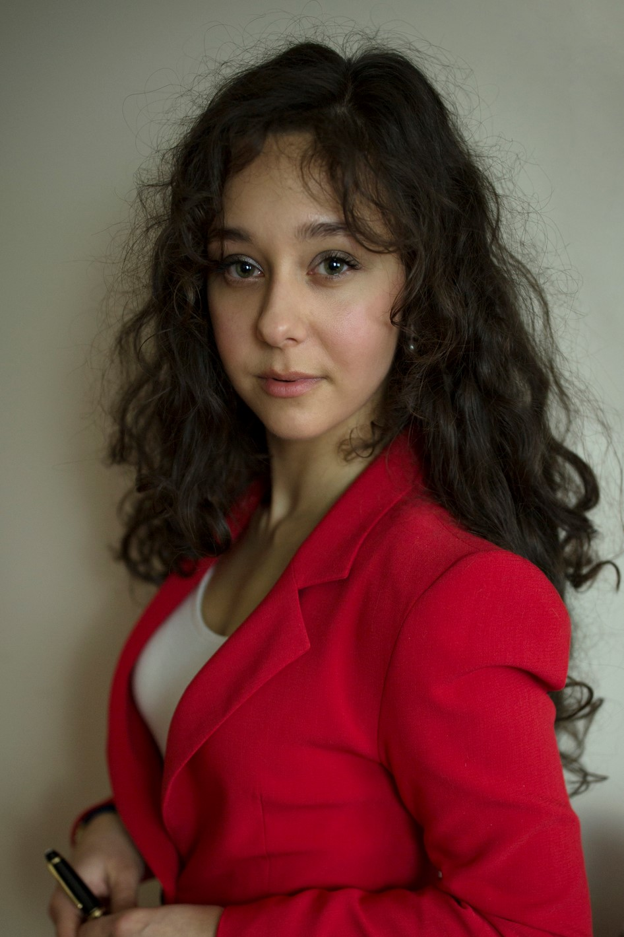
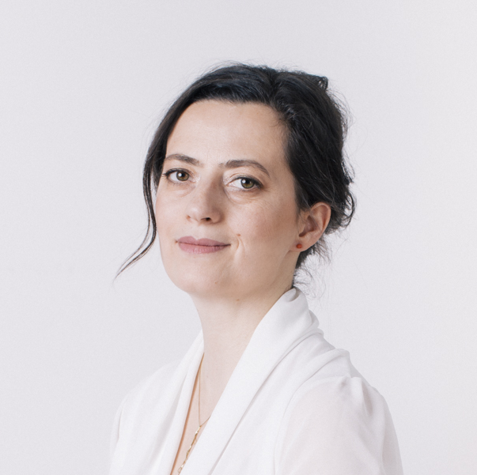
Opieka merytoryczna
Prof. zw. dr hab. Jagoda Cieszyńska-Rożek
Prof.UAM dr hab. Justynyna Gulczyńska
Psycholog, logopeda, Profesor Uniwersytetu Pedagogicznego w Krakowie
Pedagog, historyk wychowania, logopeda,
Profesor Uniwersytet UAM w Poznaniu
Dr Elżbieta Ławczys
Dr Stella Strzemecka
Doktor językoznawstwa, logopeda, Uniwersytet Pedagogiczny Kraków
Doktor w dziedzinie nauk społecznych Uniwersytetu Jagiellońskiego

Slide 6
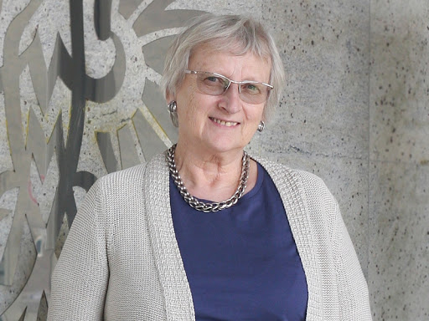
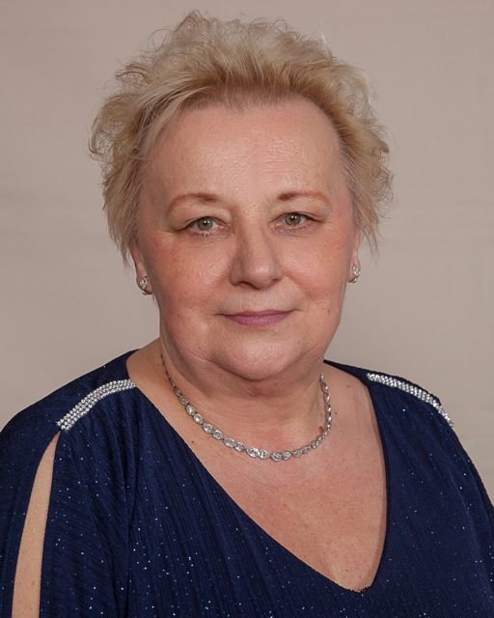
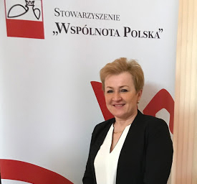
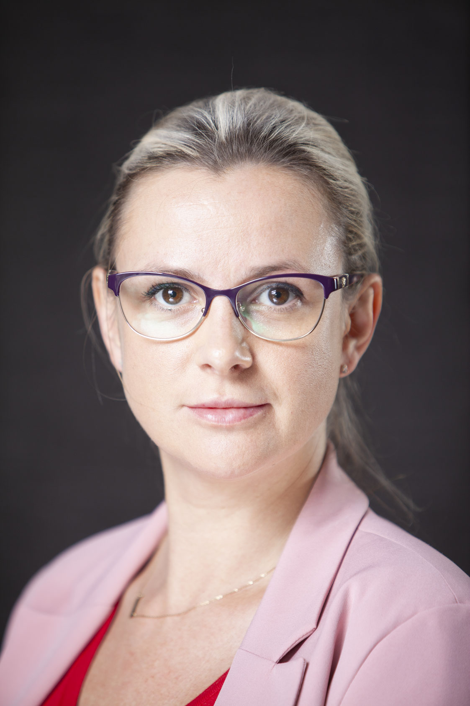
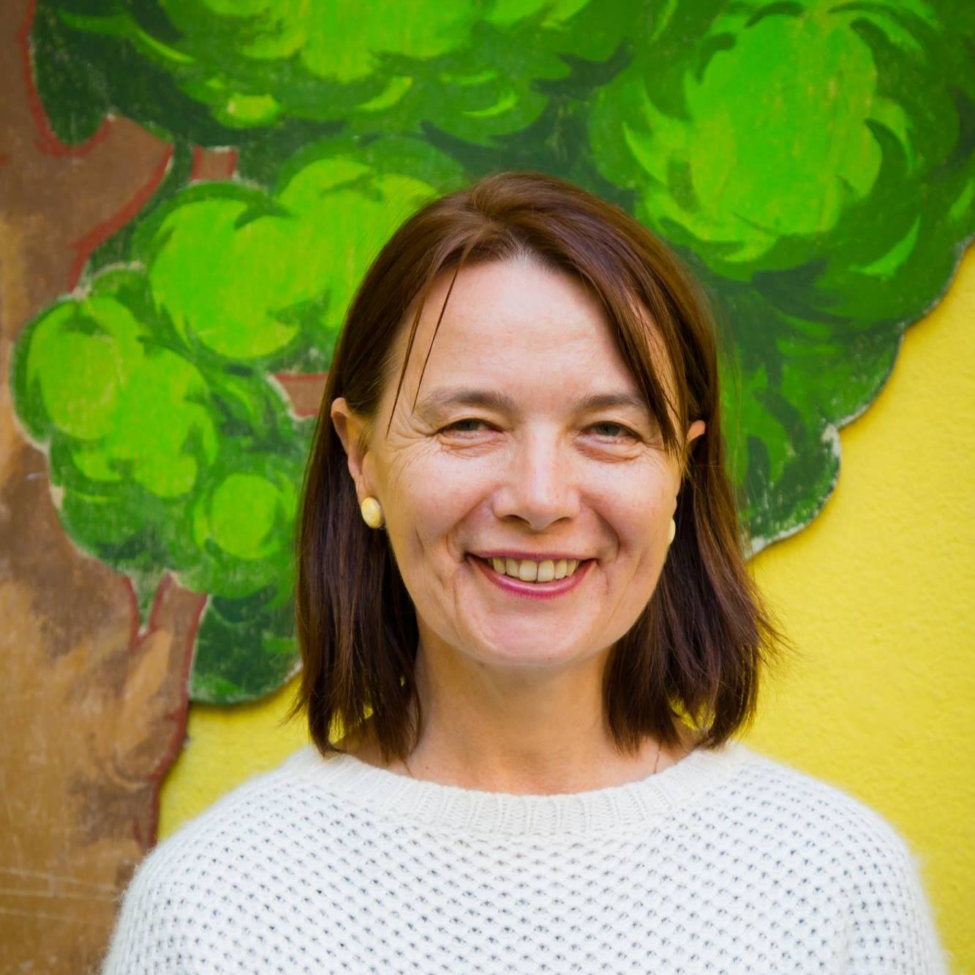
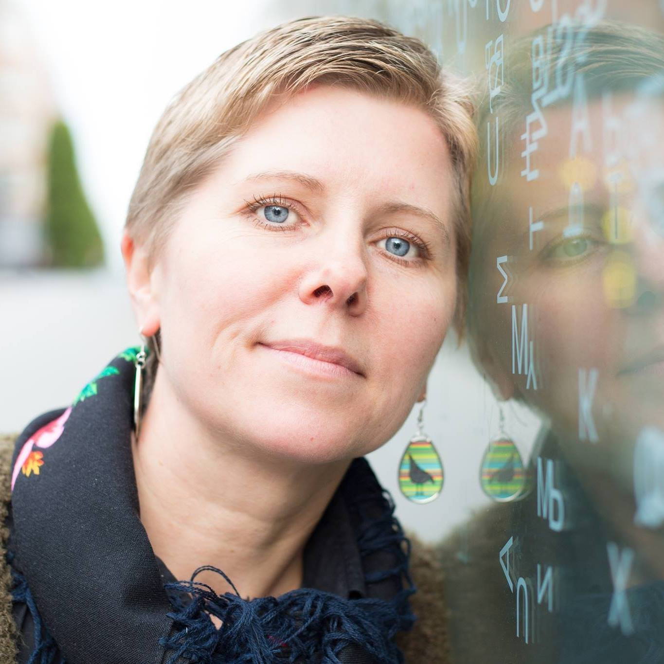
Partnerzy
Krystyna Oliffe
Anna Dunajewski
Prezes Polskiej Macierzy Szkolnej w UK
Wiceprezes Kongresu Oświaty Polonijnej USA
Barbara Wojda
Aneta Zawacka-Uveges
Prezes Polskiej Macierzy Szkolnej w Belgii
Polska Szkoła SEN w Dublinie
Danuta Bukszyńska - Lemoye
Dr Lidia Zabrocka
Prezes Polskiej Macierzy Szkolnej we Francji
Polska Szkoła im. MSC w Leuven

Slide 7
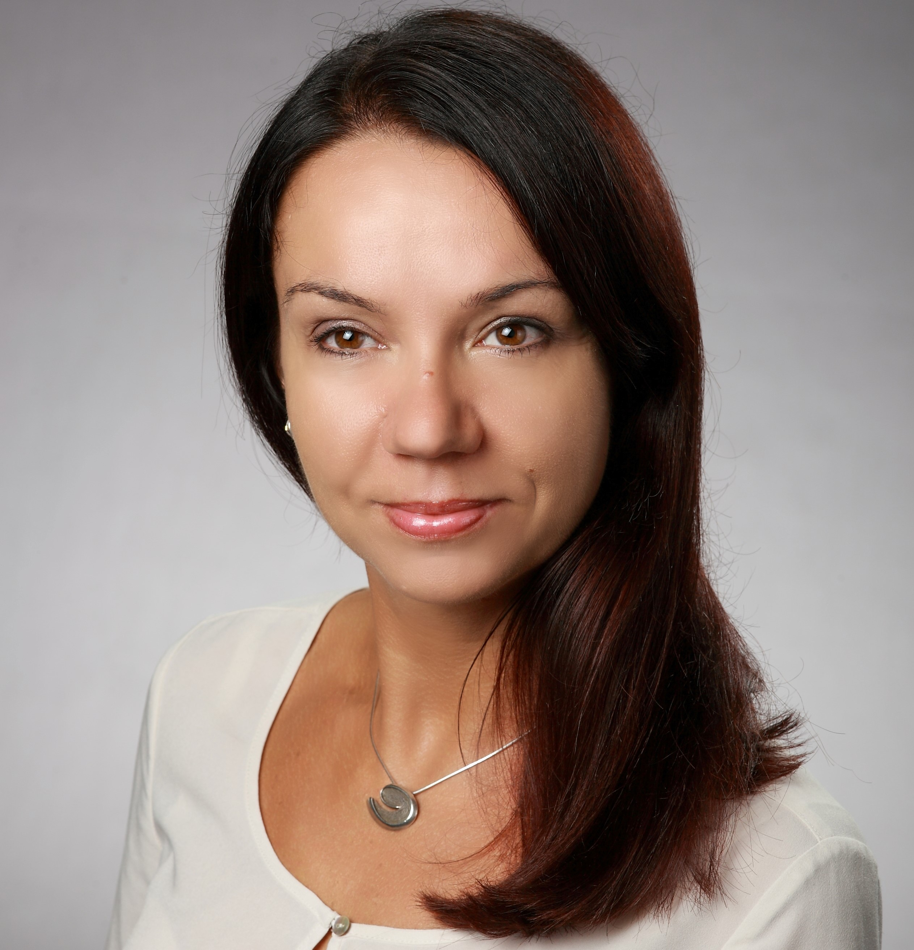
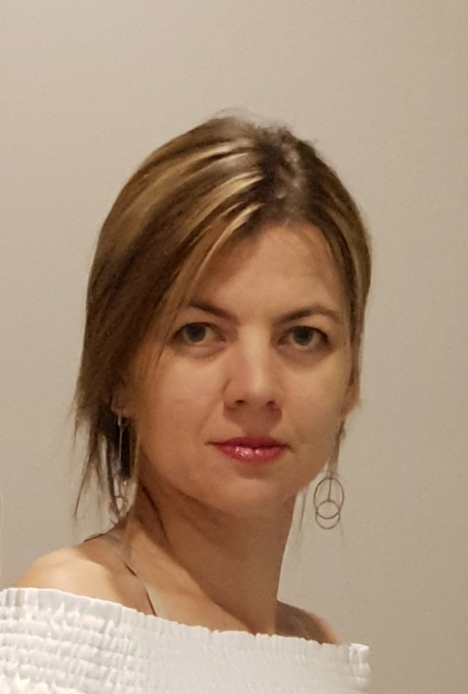
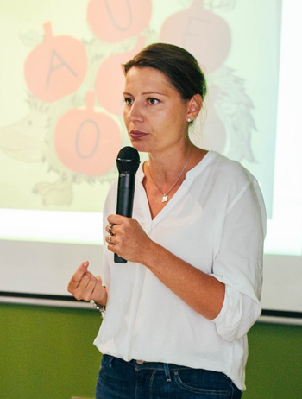
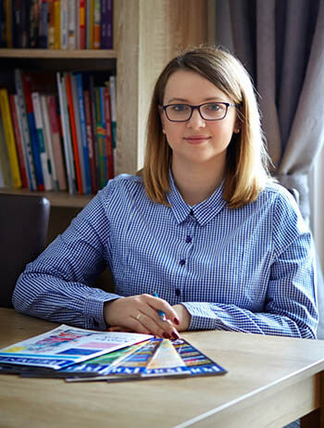
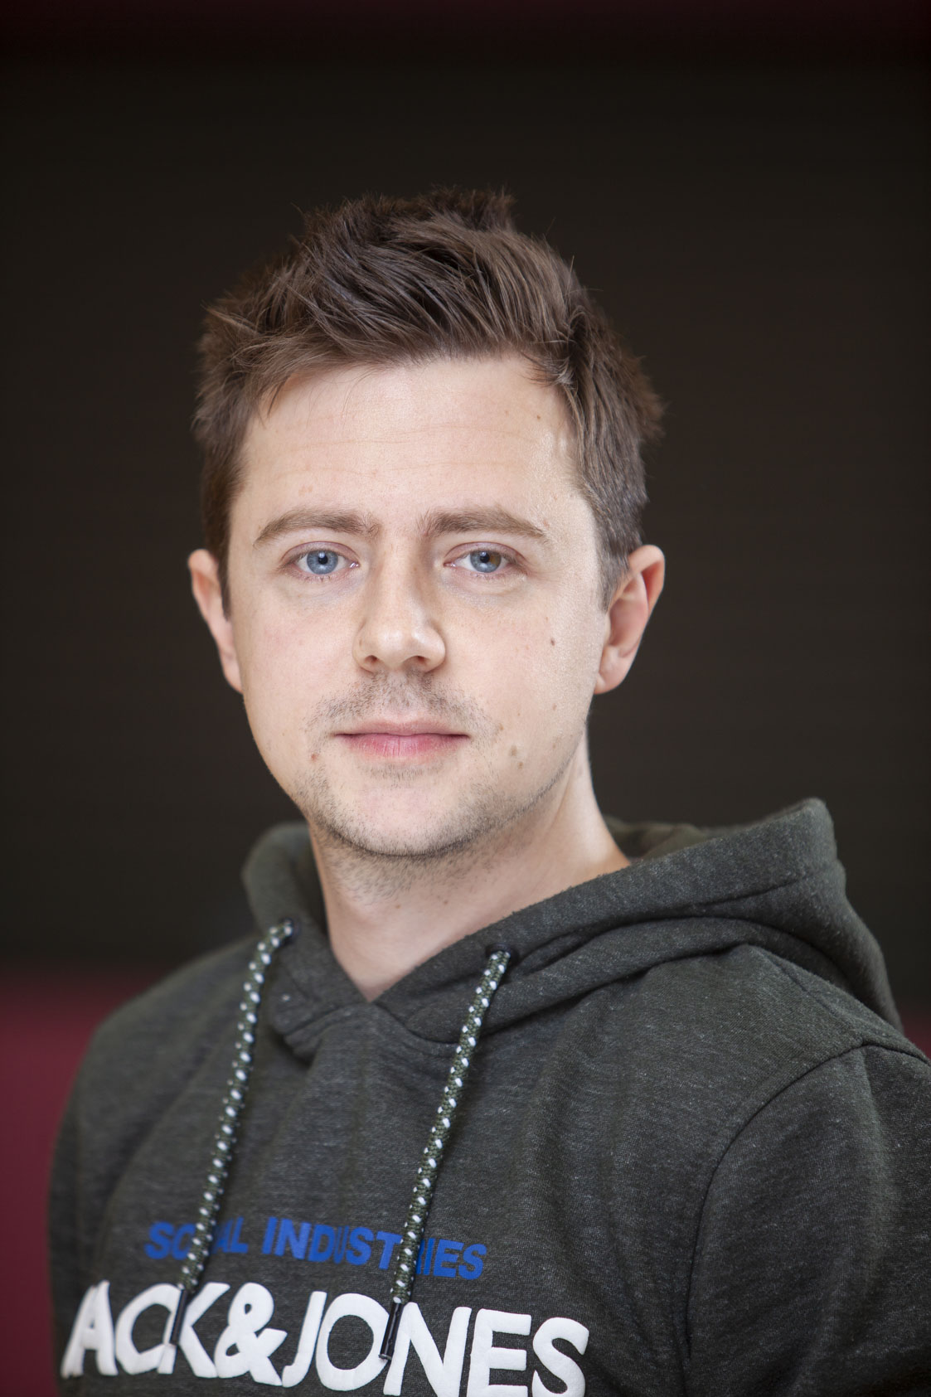
PRELEGENCI
Dr hab. Prof. Marta Korendo
Kinga Maciaszczyk
Filolog polski i neurologopedą, profesor
krakowskiego Uniwersytetu Pedagogicznego
Konsultant Szkoła z TVP, psycholog,
trener, szkoleniowiec
Dr Katarzyna Sedivy-Mączka
Dr Stella Strzemecka
Adiunkt w Katedrze Logopedii i Zaburzeń
Rozwoju Uniwersytetu Pedagogicznego
im. Komisji Edukacji Narodowej w Krakowie
Wykładowczyni i badaczka Uniwersytetu
Jagiellońskiego
Agata Zakrzewska-Okrojek
Dominik Merkun
Właścicielka Szkoły Języka Polskiego
POLSKI NA CZASIE w Pabianicach
Polska Szkoła SEN w Dublinie

Slide 8
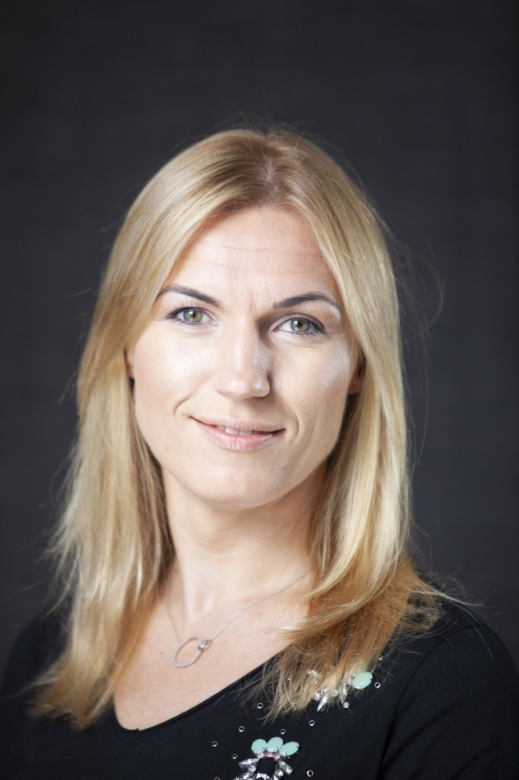
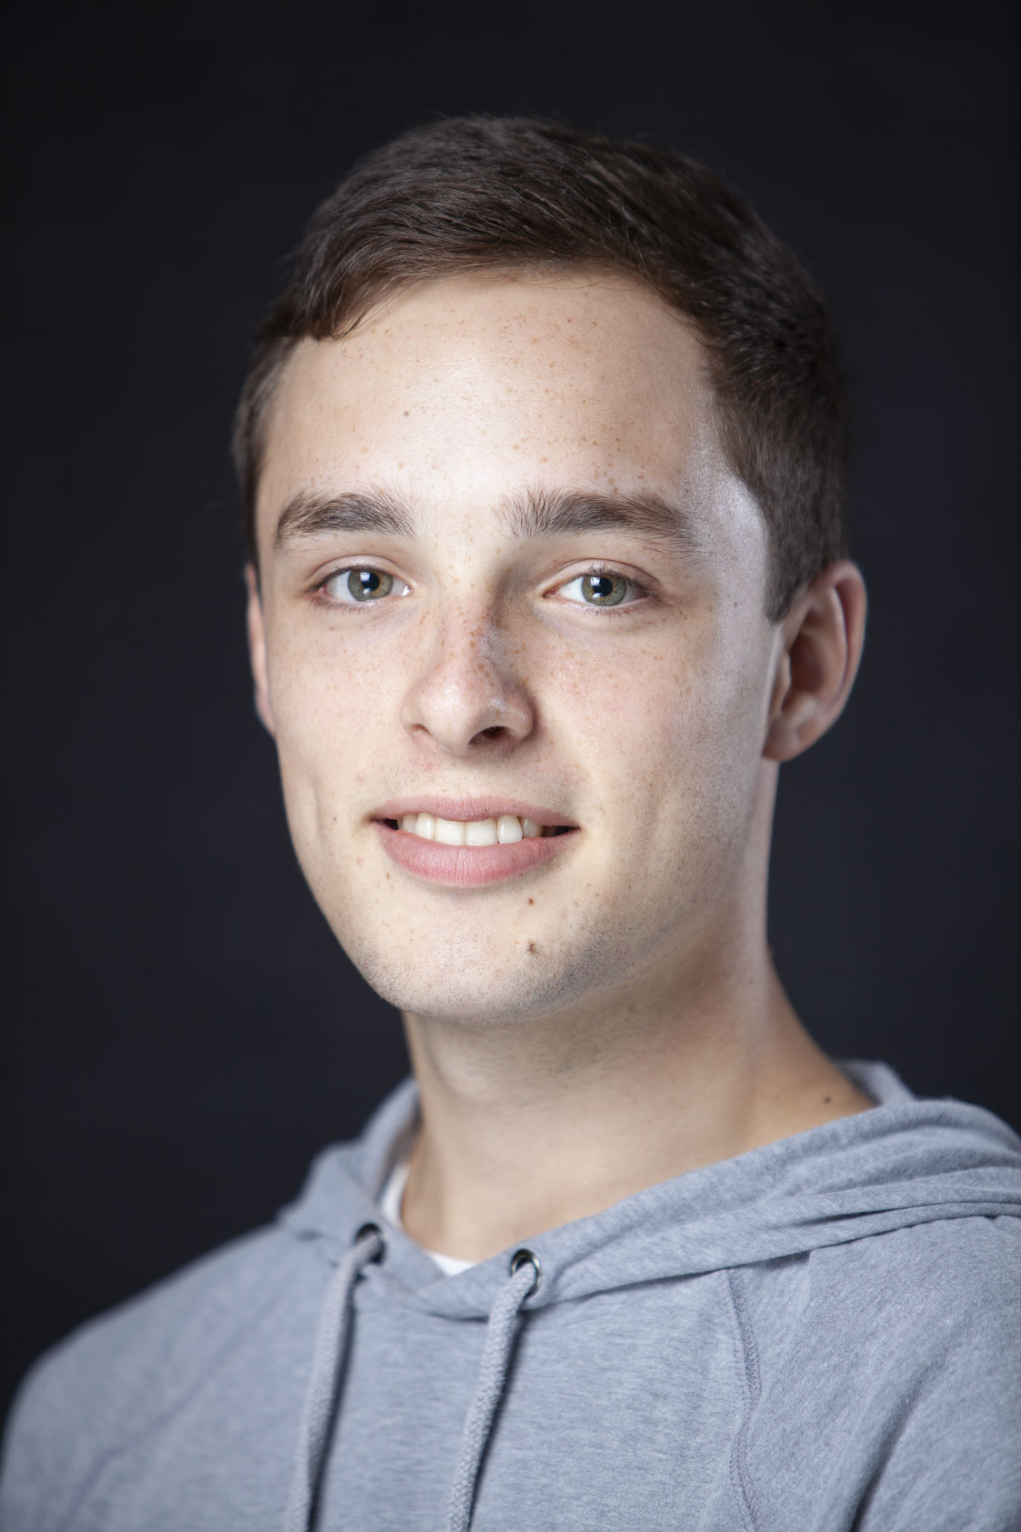
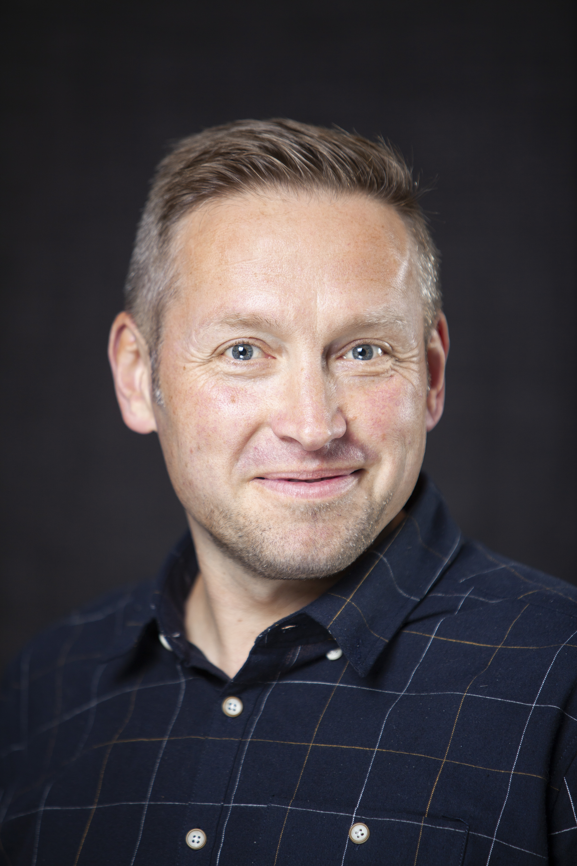
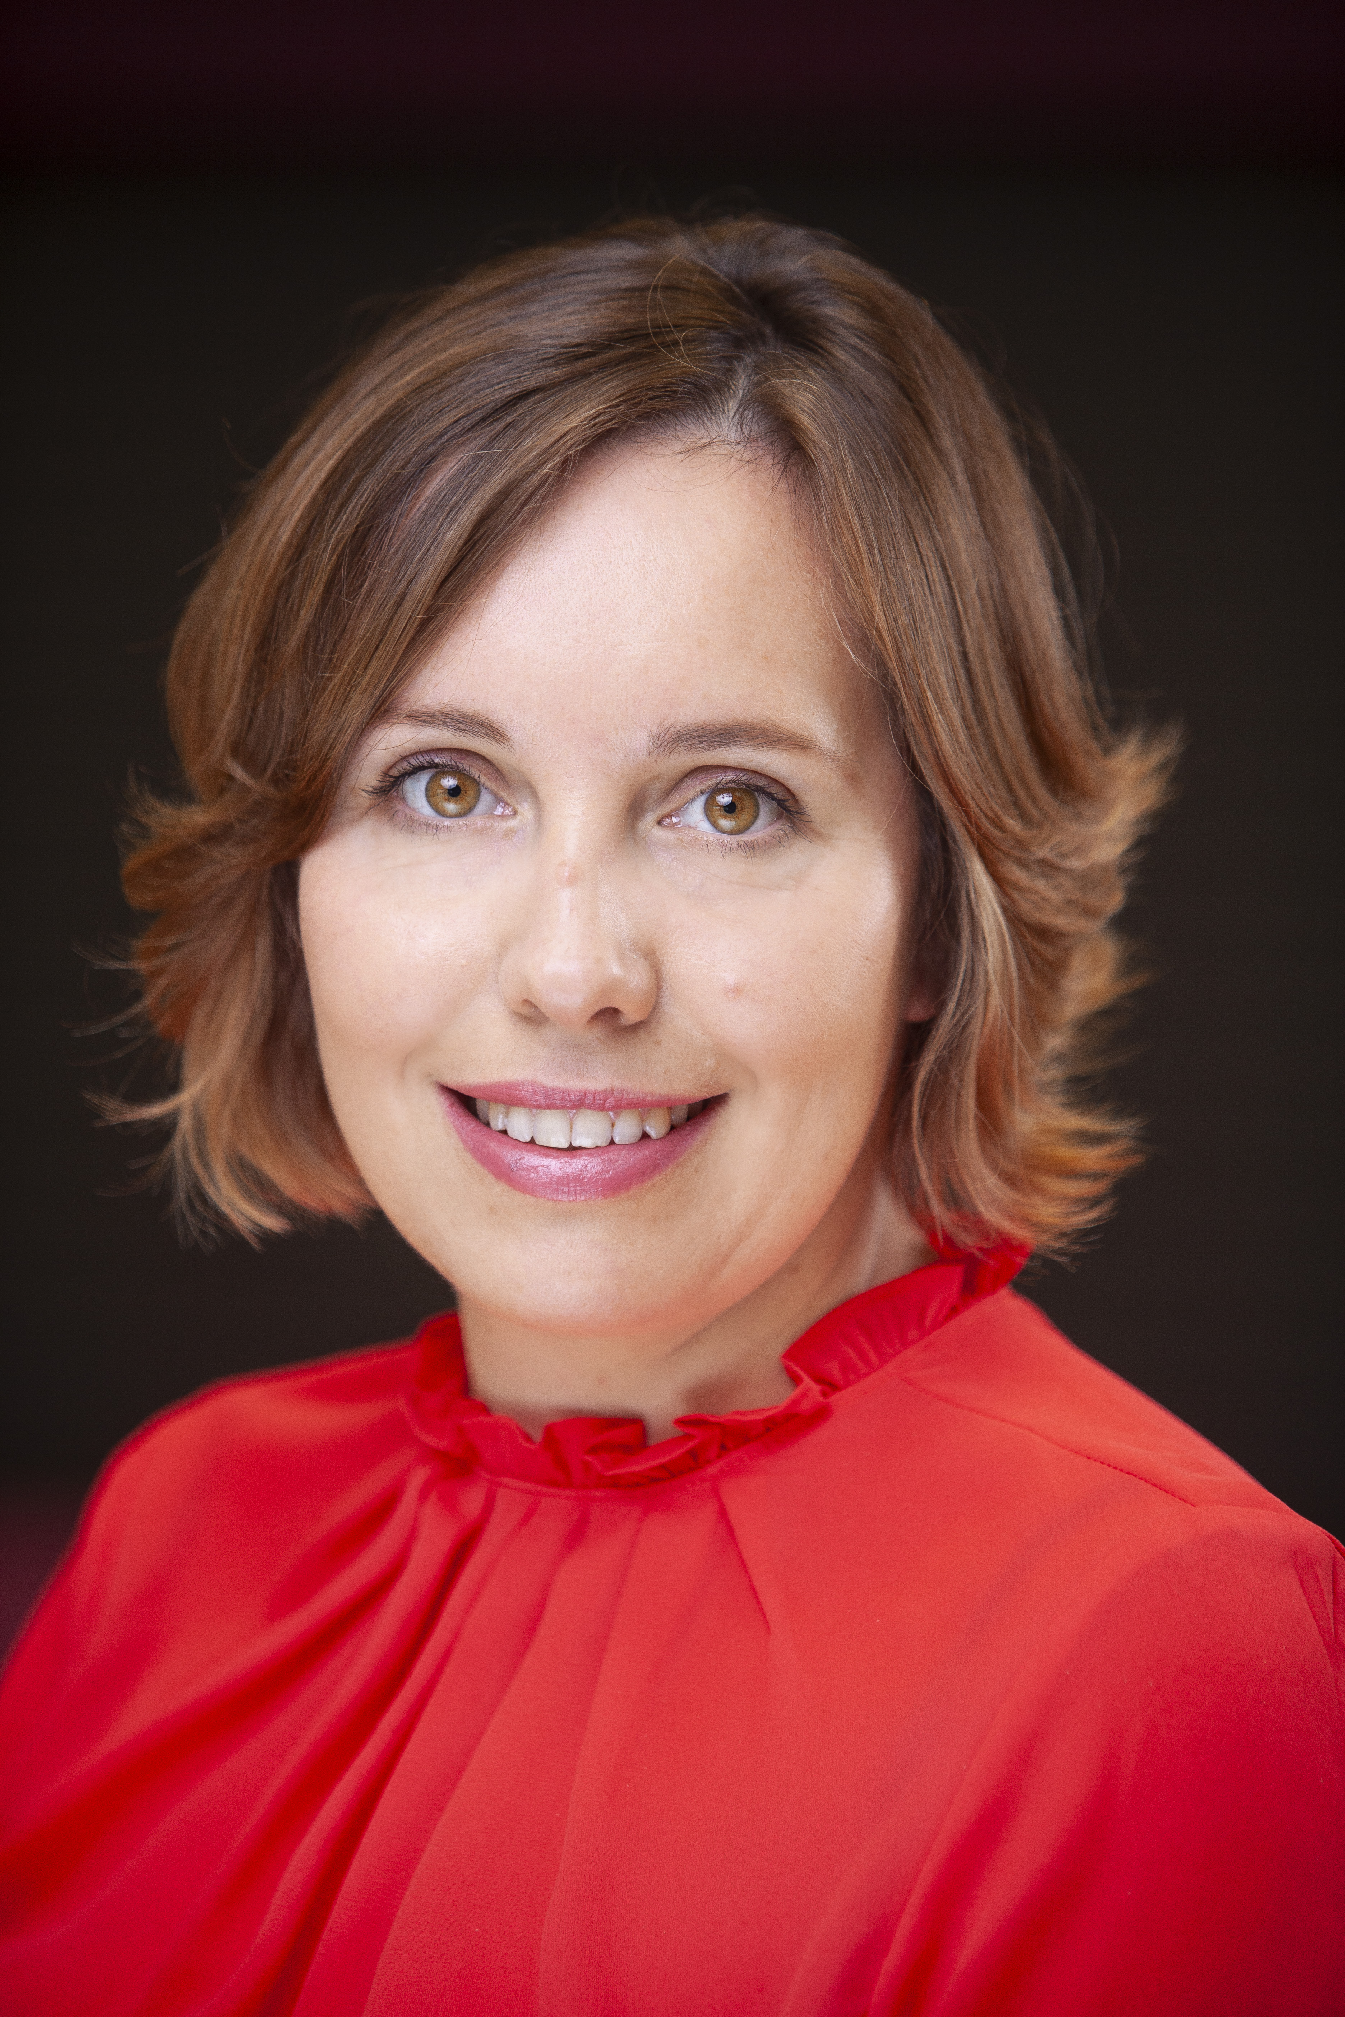
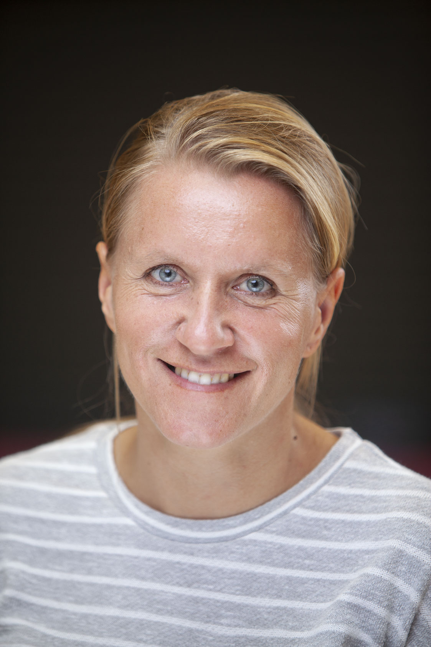
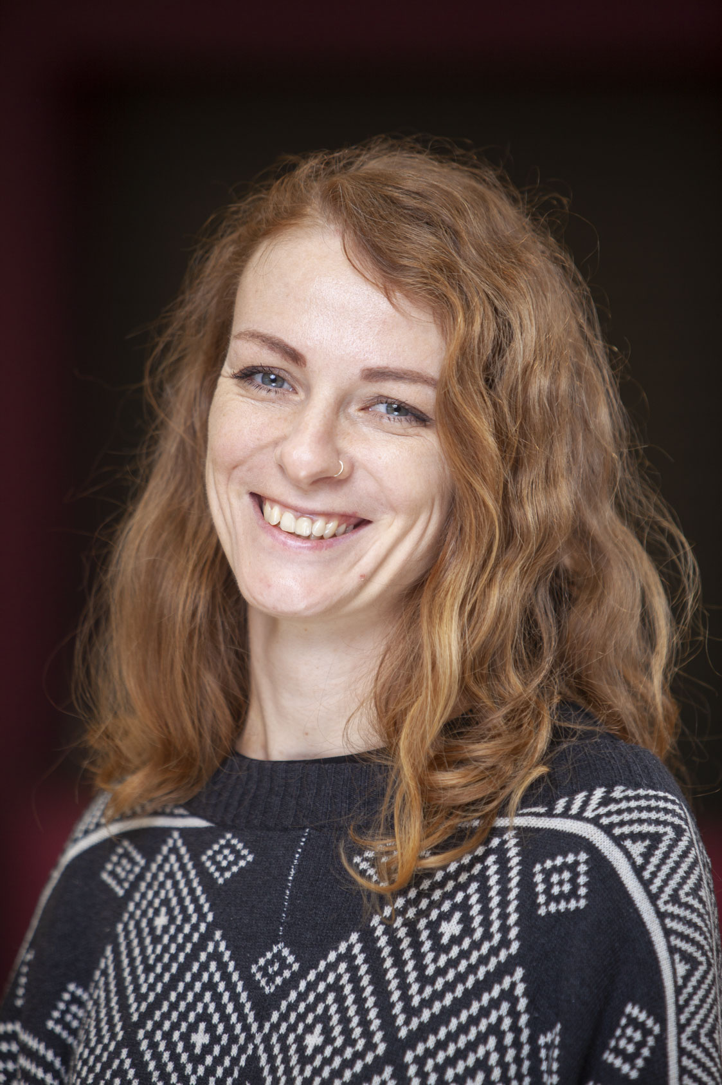
PRELEGENCI
Alina Godlewska
Paweł Zieliński
Polska Szkoła SEN w Dublinie
Polska Szkoła SEN w Dublinie
Tomasz Bastkowski
Agnieszka Matys-Foley
Polska Szkoła SEN w Dublinie
Polska Szkoła SEN w Dublinie
Marzena Panfil
Joanna Prusak
Polska Szkoła SEN w Dublinie
Polska Szkoła SEN w Dublinie

Slide 9
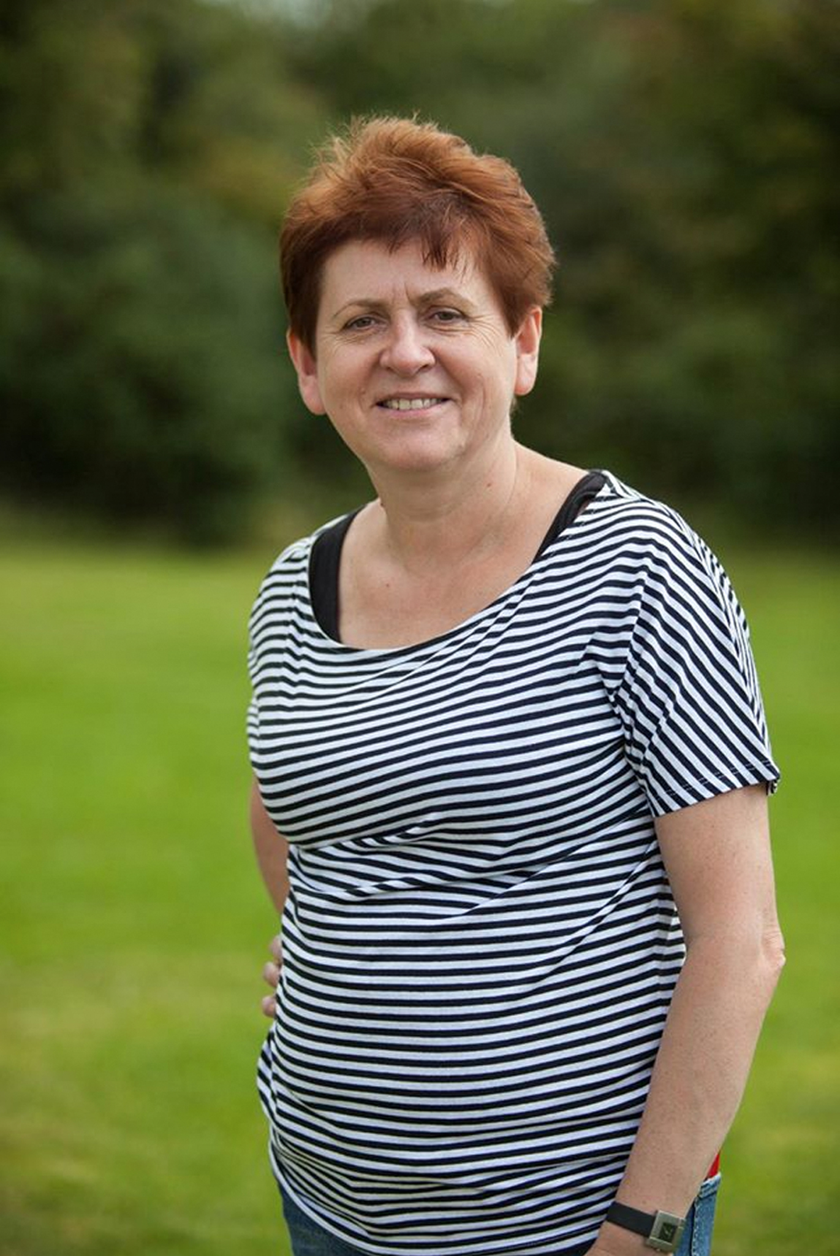
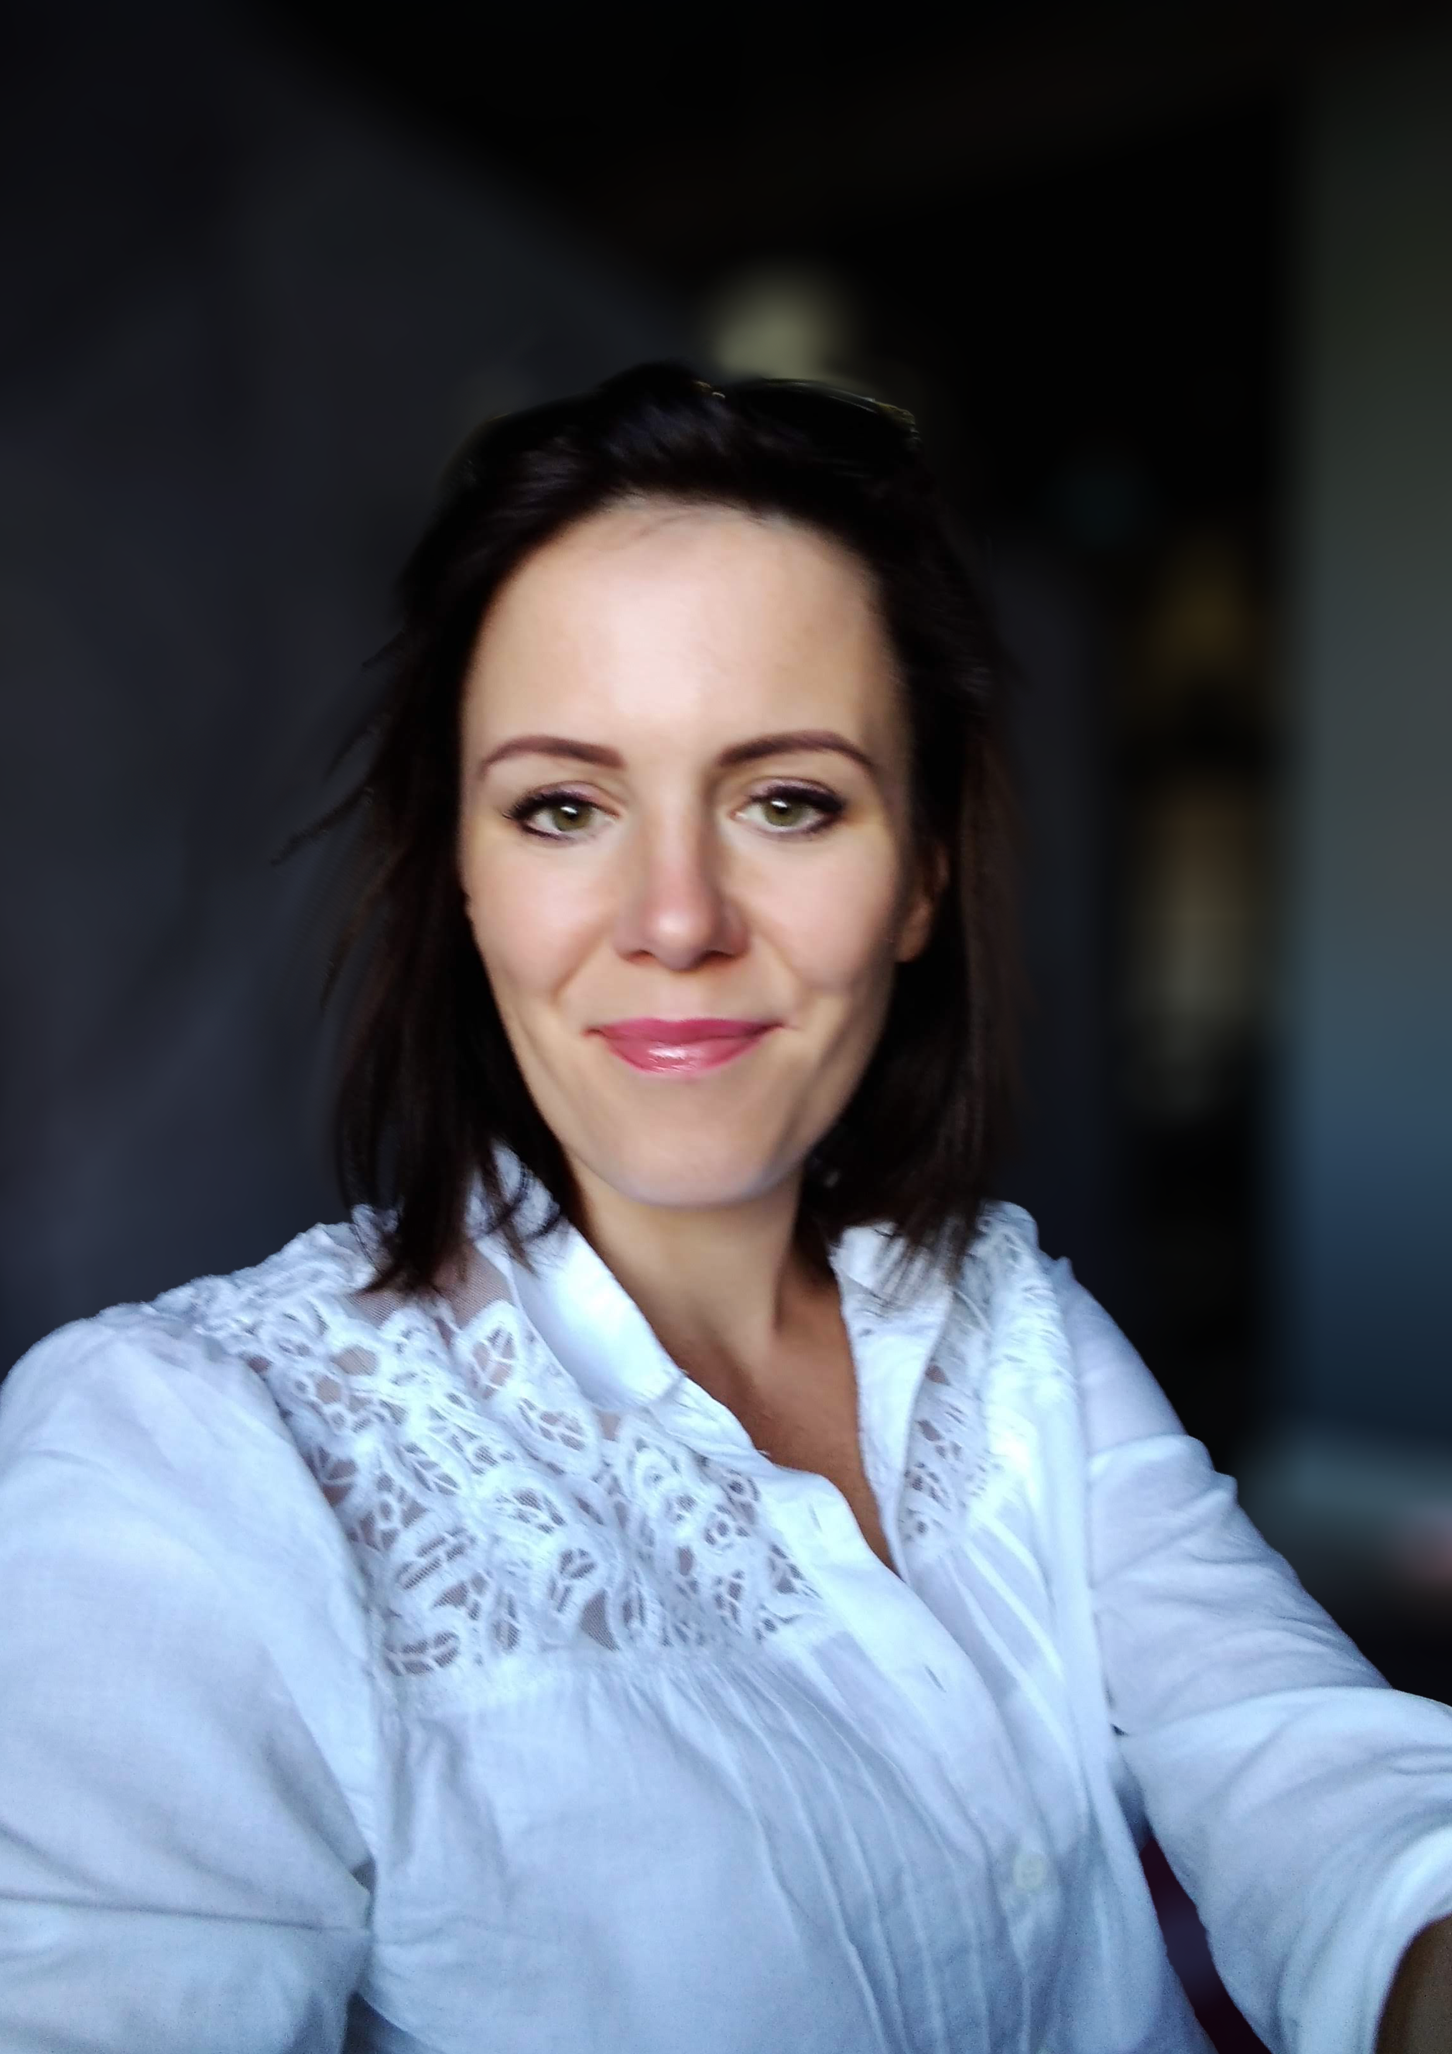
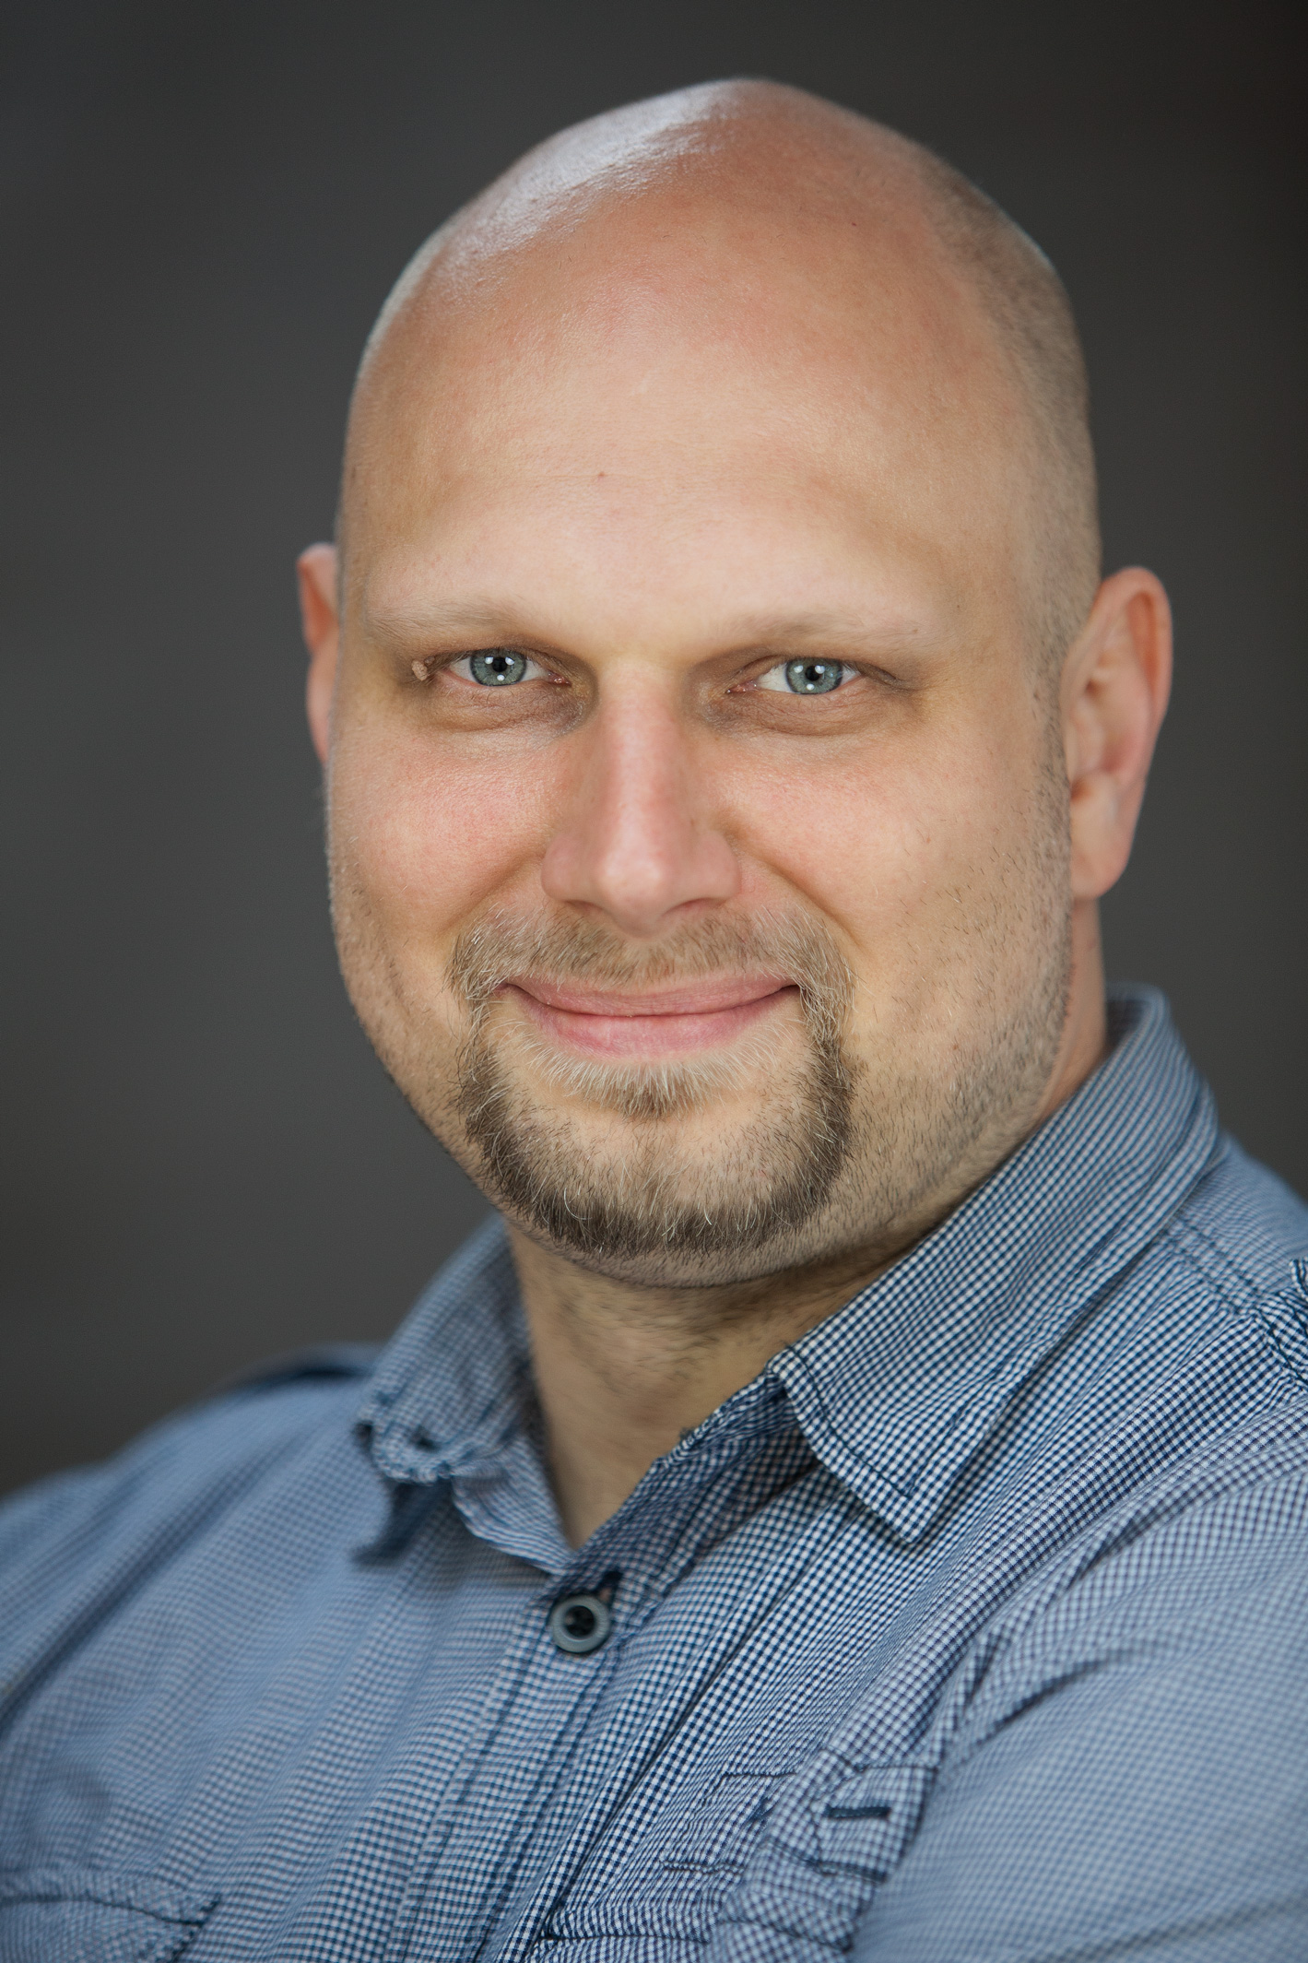
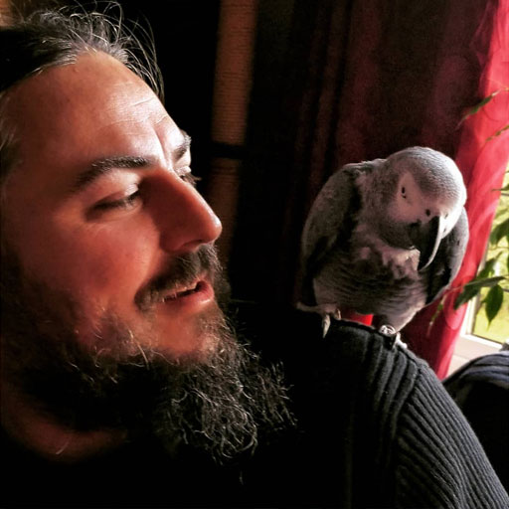
OBSŁUGA PROJEKTU
Lucyna Bzowska
Marianna Brzozowska
-koordynator administracyjny
-koordynator merytoryczny
Bartłomiej Pilarczyk
Konrad Brzeszczak
-obsługa techniczna
-obsługa techniczna

Slide 11
Covid 19
Obnażenie słabości szkoły stacjonarnej w dobie pandemii

Slide 12
Covid a obostrzenia w szkołach stacjonarnych, na podstawie Irlandii.
Mycie rąk
Maski
Dystans
Używanie płynów odkażających przed wejściem do szkoły
Zarówno nauczyciele, jak i uczniowie (poza podstawówką) muszą mieć zasłonięte usta
i nos.
Odległość minimum 1 m, zalecane 2 m.
Izolatki
Pakiety sanitarne
Aplikacja
W szkole musi być
pomieszczenie do
izolowania uczniów
z symptomami.
Uczniowie muszą być
wyposażeni
m.in. w maski, żel
do rąk, ręcznik,
chusteczki)
Zalecane ściągnięcie
aplikacji National
Covid Tracker

Slide 13
Plusy i minusy szkoły online
Nie będziemy zaczynać od technicznych aspektów. Wszystkie potrzebne linki otrzymają Państwo drogą mailową, będą one również dostępne na platformie.
Zmierzymy się z plusami i minusami prowadzenia edukacji przez Internet.

Slide 14
MINUSY
Nauczania zdalnego

Slide 15
https://youtu.be/-yqjWZG8JvY

Slide 16
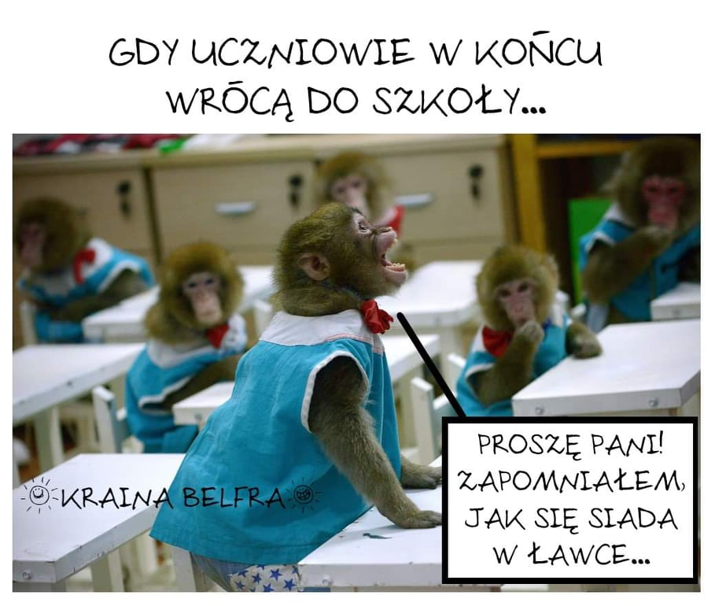

Slide 17
Nauczyciele
Brak interakcji N-U, U-U (lub ograniczona).
Zmniejszona możliwość ,,luźnych konwersacji”.
Weryfikowanie wiedzy uczniów (często rodzice robili testy).
Problemy natury technicznej.
Brak możliwości pomocy osobom słabszym.
I nikt nie może nas przytulić…

Slide 18
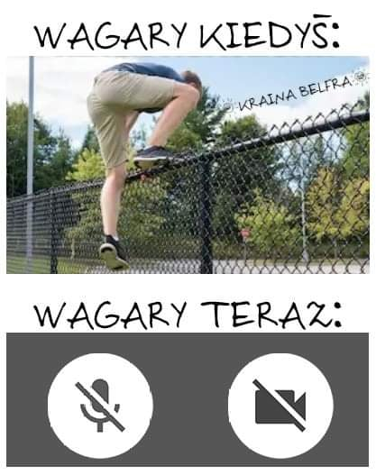
Nauczyciele
Brak możliwości pracy w grupach.
Ilość czasu spędzonego przed komputerem.
Znacznie dłuższy czas przygotowań do lekcji - jedną sobotę przygotowuje się od 1 do 2 dni.
Bardzo duże deficyty psychologiczne i socjalne, to jednak wciąż tylko Ty i komputer.
Ludzie się wypalają. Nauczyciele nie dają rady i odchodzą.

Slide 19
PLUSY
Nauczania zdalnego

Slide 20
Nauczyciele
Utrzymanie więzi emocjonalnych N-U, U-U.
Możliwość realizacji treści oraz celów programu.
Utrzymanie ciągłości nauki, spotkań z językiem polskim.
Doskonalenie umiejętności nauczycieli.
Wzbudzanie kreatywności nauczycieli, aby lekcje były ciekawe.
01

Slide 21
Utrzymanie więzi emocjonalnych
https://www.youtube.com/watch?v=PVXJgNRqmxc&feature=youtu.be&fbclid=IwAR0OpCfJ9pr5KHNf5CoN3T29VIb9c4tQNhCxO4gL9xPnhcdim72-XH6eSX4

Slide 22
Wzbudzenie kreatywności nauczycieli, aby lekcje były ciekawe. Zagrajmy!
Quizziz
https://quizizz.com/admin/quiz/start_new/5f48060db58c22001bce40ee

Slide 23
Nauczyciele
Dostęp do multimediów z materiałami edukacyjnymi i to wprost nieograniczony, którego nie ma w klasie, która i tak jest dobrze wyposażona.
02

Slide 24
Multimedia
Padlet
Genial.ly
https://padlet.com/joannaprusak/icn1tes4jyyzrlc3
https://view.genial.ly/5ee3c76f2dbd970d0fe8f98d/video-presentation-lata-80-te-w-polsce

Slide 25
Nauczyciele
Przeniesienie dywanu na monitor.
Prace domowe w tym samym zakresie co zawsze.
Dawanie uczniom poczucia bezpieczeństwa.
Rodzice nie przejmują roli nauczyciela.
Można zostać w leginsach.
03

Slide 26
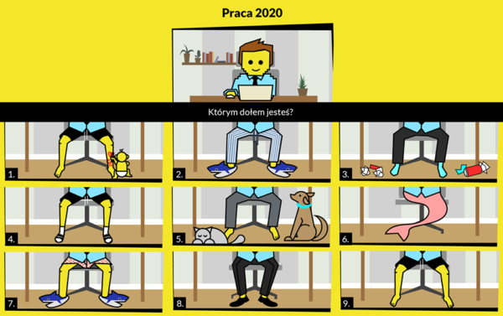

Slide 27
Nauczyciele
Wzrost jakości edukacji i zaangażowania nauczycieli, uczniów, rodziców, dyrekcji.
Nieograniczona ewaluacja, nawet 30 hospitacji dziennie jest możliwych.
Teatralizacja zajęć.
04

Slide 28
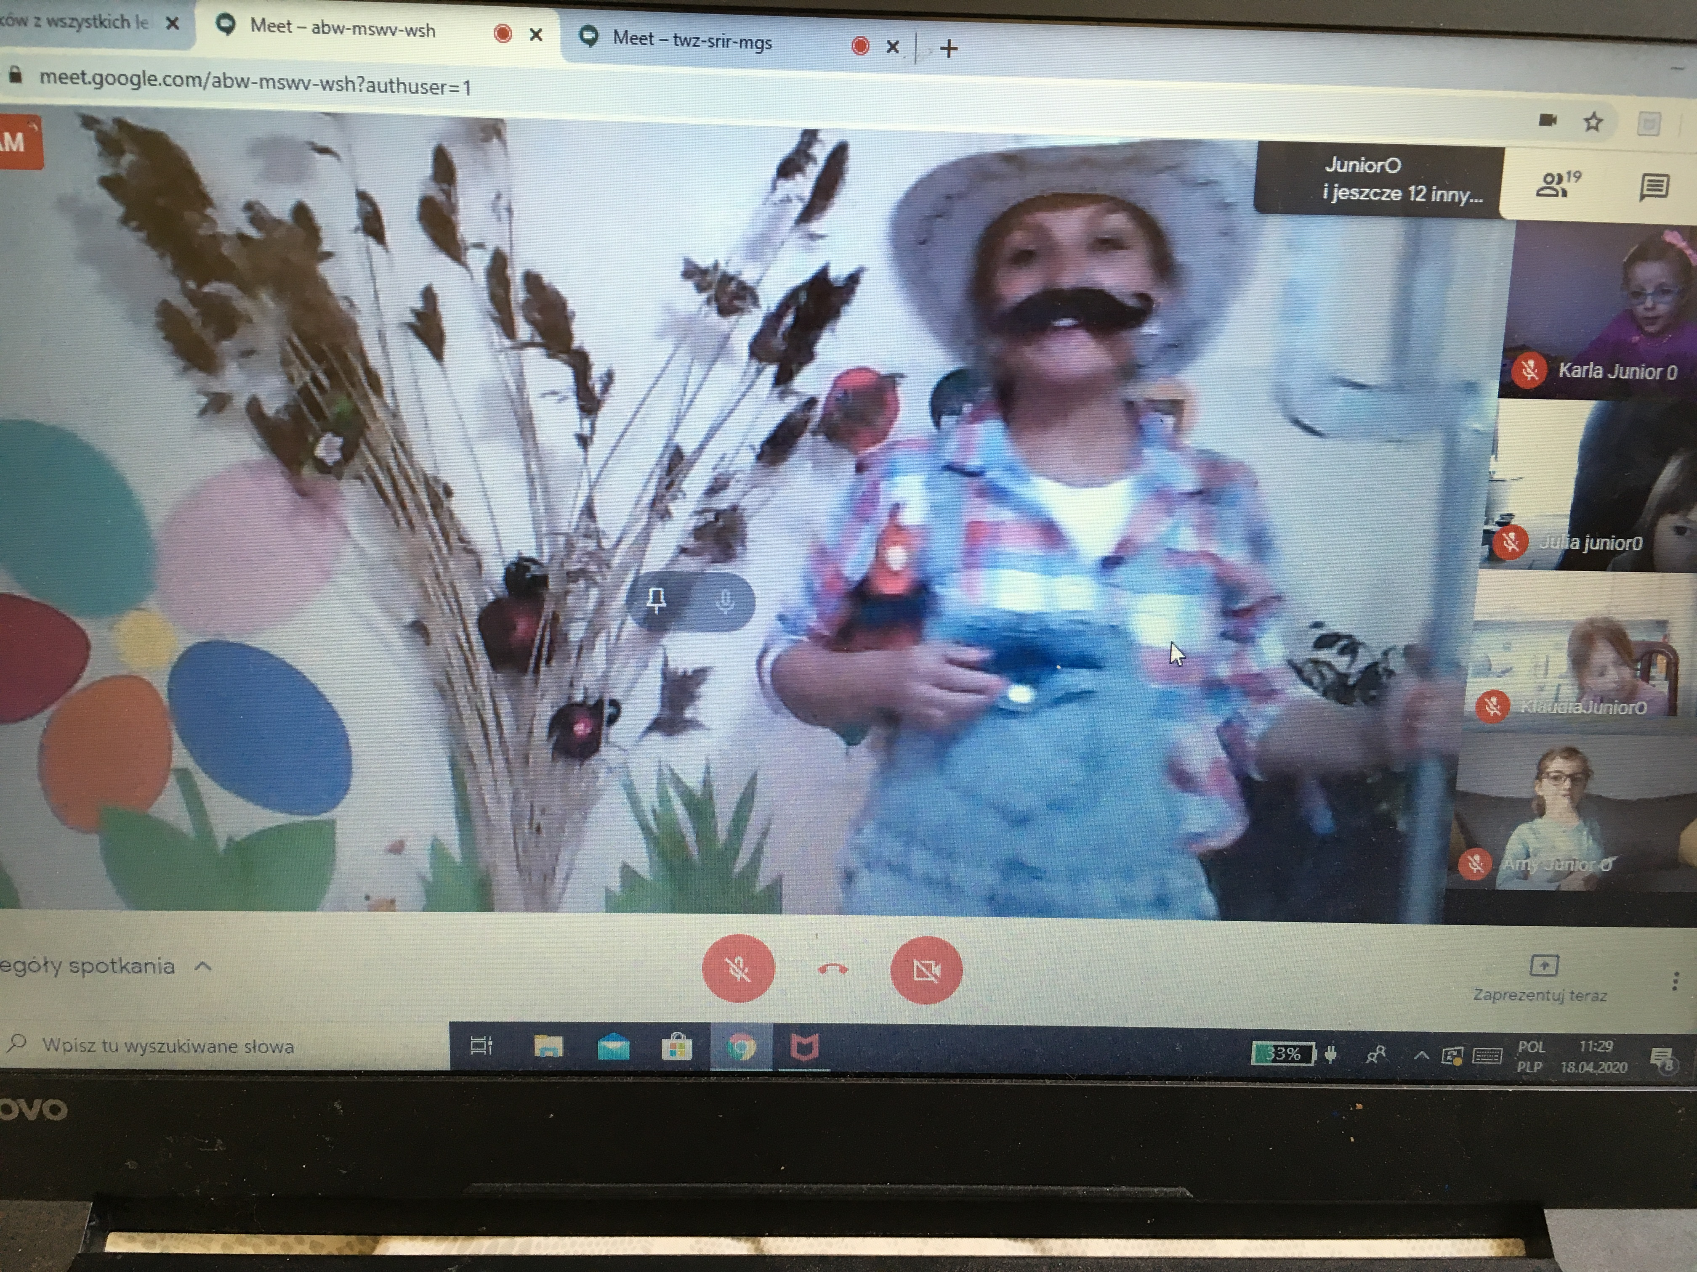
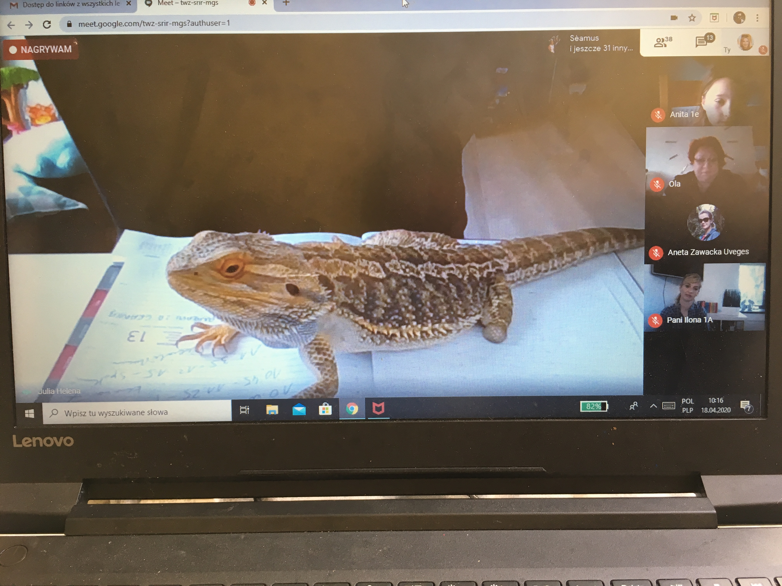
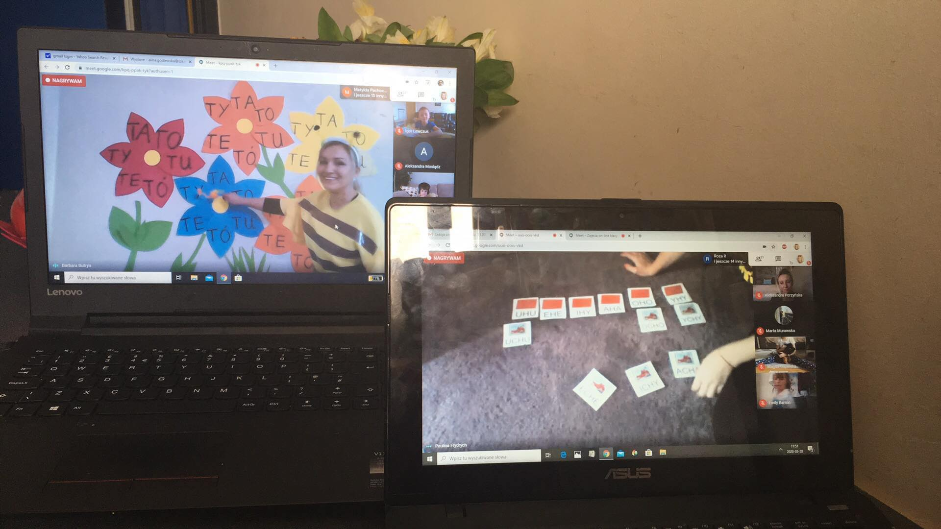
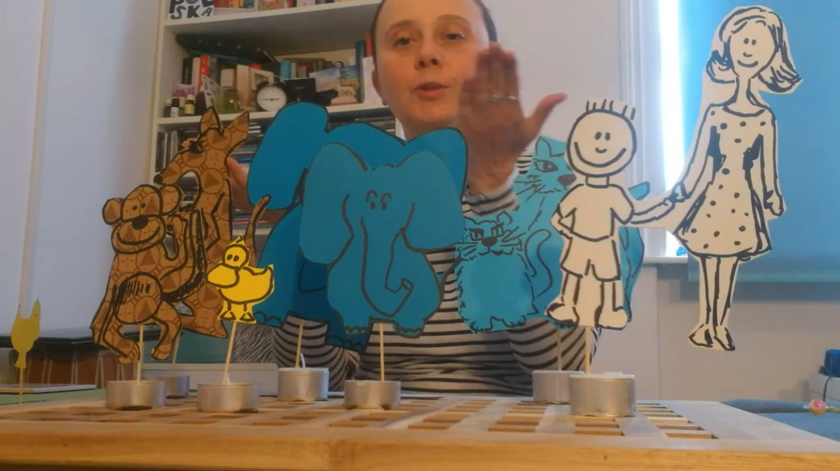
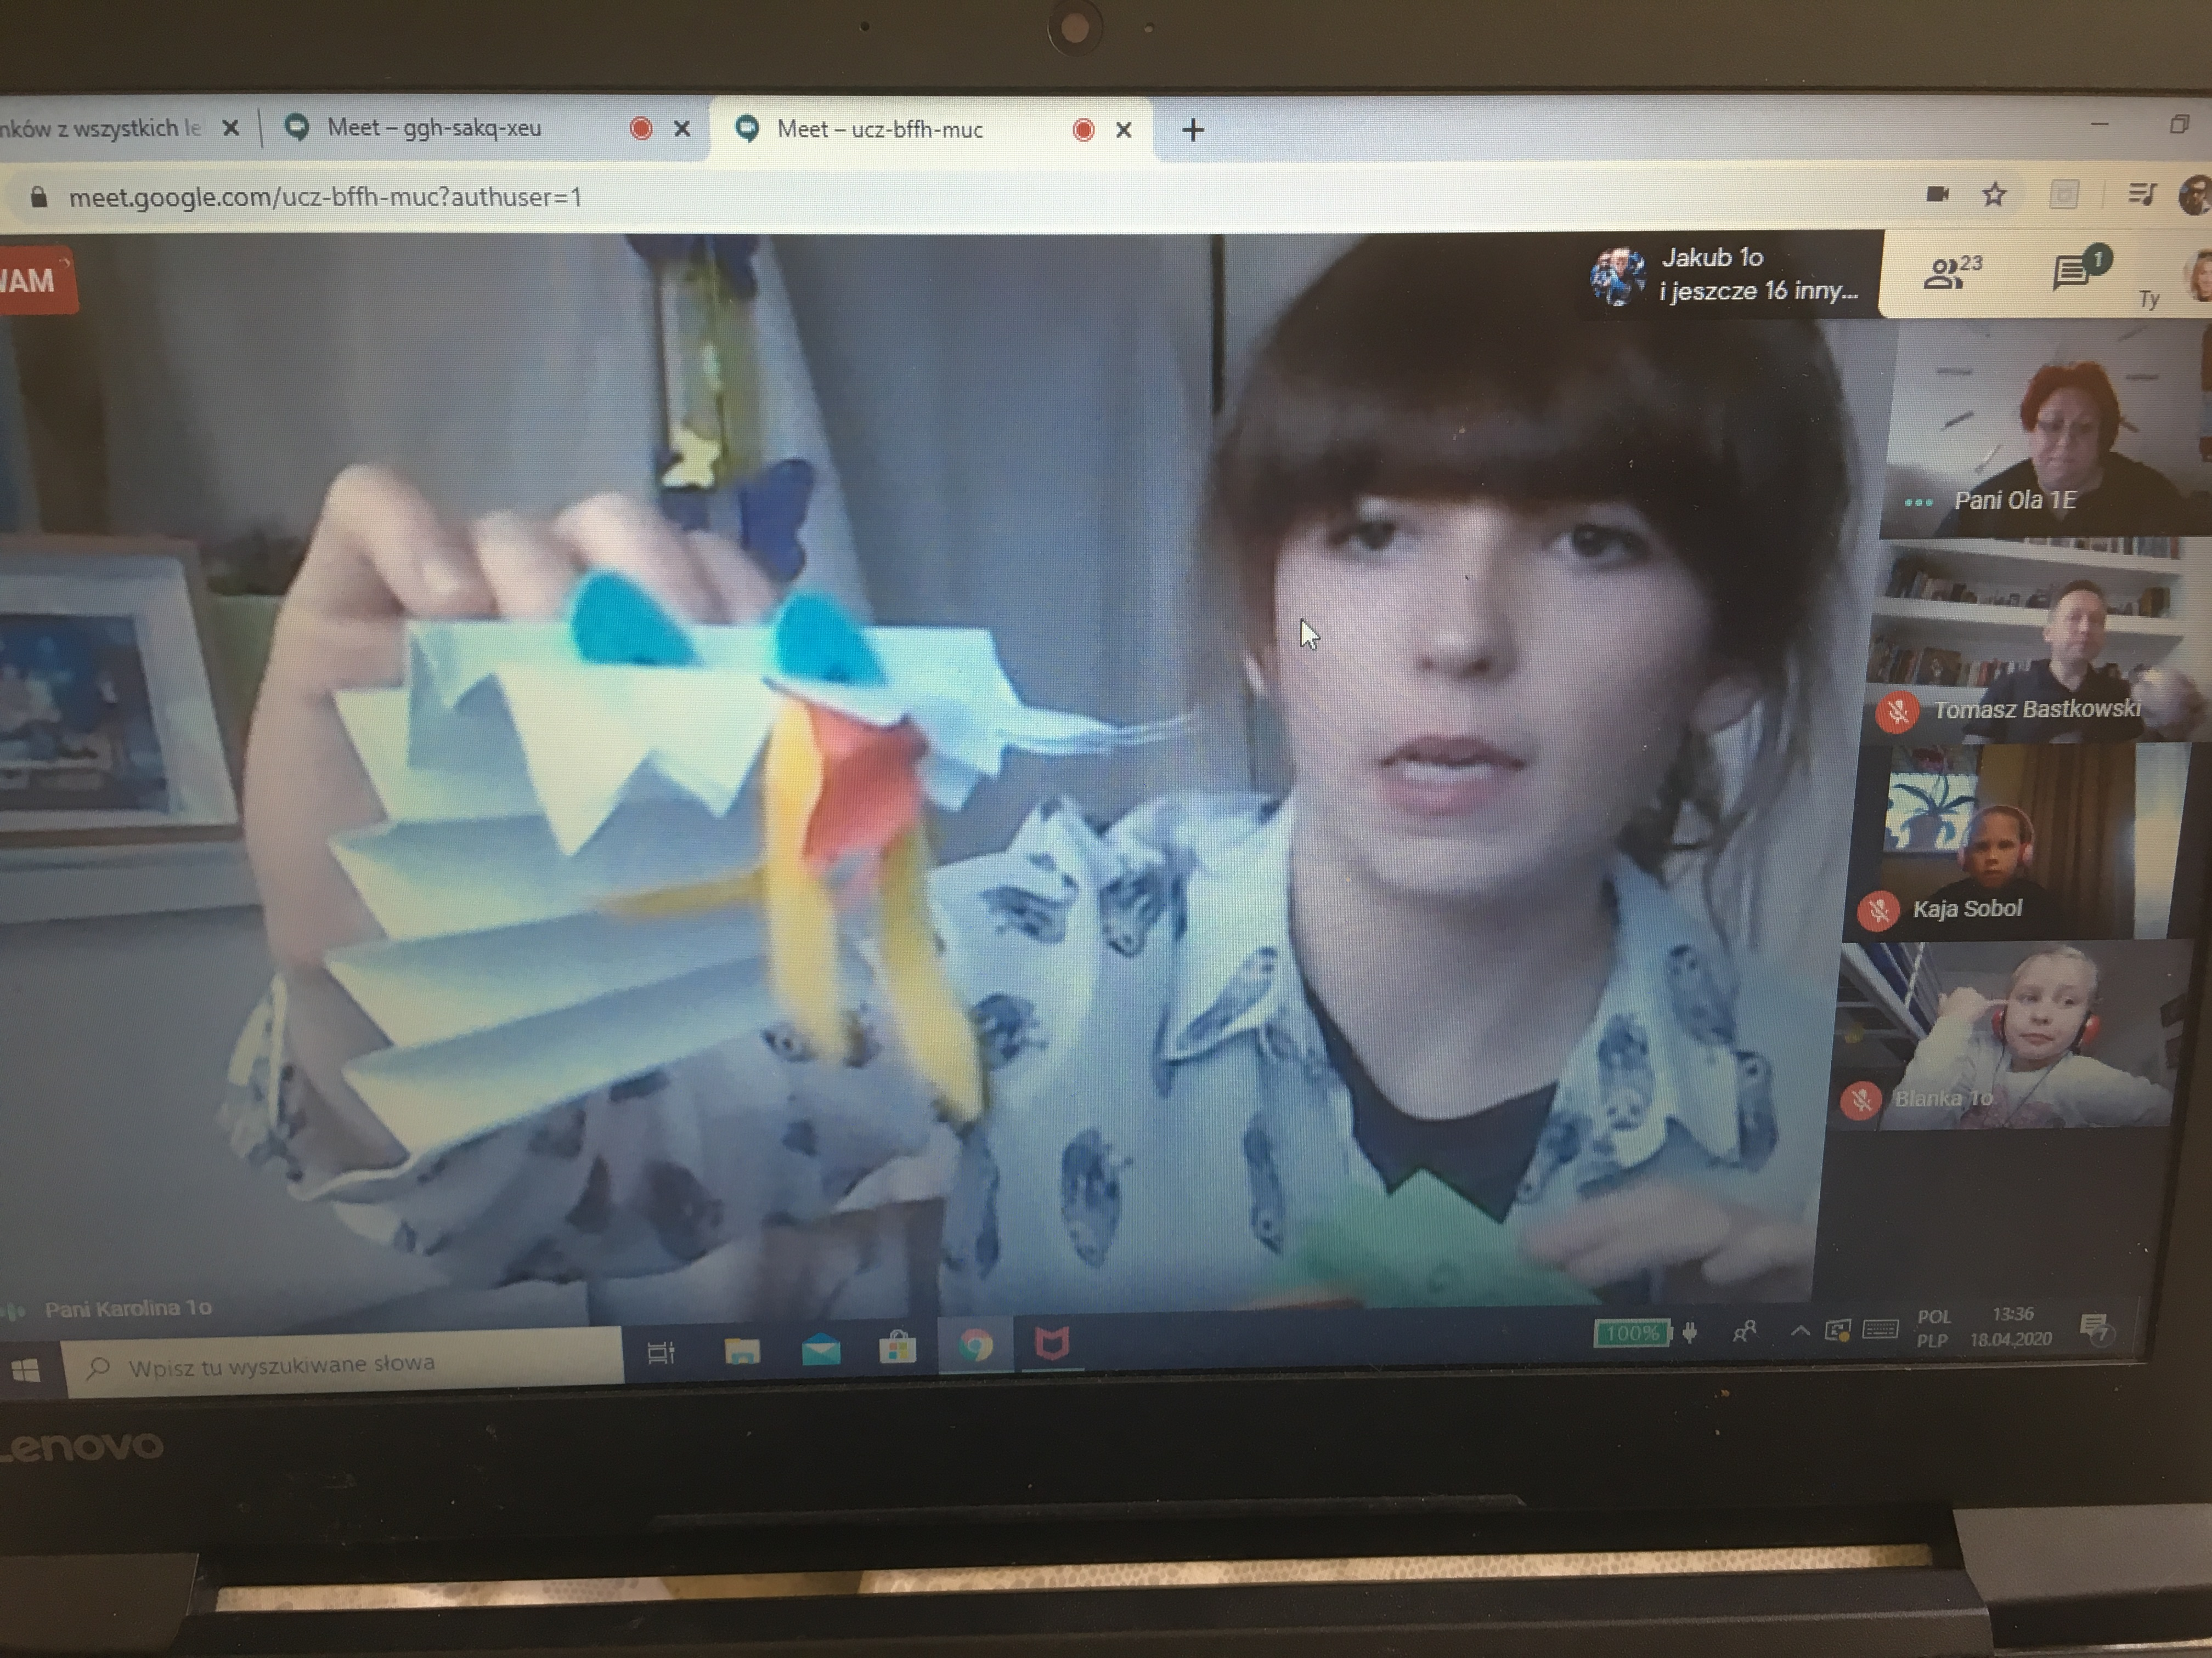

Slide 29
Nauczyciele
Wzrost frekwencji.
Usłyszeć od uczniów i rodziców, że irlandzka szkoła nie umywa się do polskiej w dziedzinie edukacji online - bezcenne.
Przyspieszone dojrzewanie naszych podopiecznych, szczególnie młodzieży. Ich kreatywność wystrzeliła w kosmos!
05

Slide 30
Kreatywność i zaangażowanie uczniów
https://www.youtube.com/watch?v=ECJaDr1Zda0&feature=youtu.be&fbclid=IwAR2tqUU6gWjFKlYpQqWdC9Fy0zNHJHkw3z5GuVIBMlN7CAUArsGz2pVaT7g

Slide 31
Nauczyciele
Nagrania z lekcji, archiwizacja zajęć i materiałów, po jednym roku szkolnym w trybie online można stworzyć i dysponować bazą lekcji, która stworzyłaby bank lekcji będący uniwersytetem online dla nauczycieli.

Slide 32
Lekcje online
https://www.youtube.com/watch?v=PqyVJb-wNd0

Slide 33
Nauczyciele
06
Interakcja z rówieśnikami w grupie, w opozycji do powszechnie stosowanej metody „zrób to sam”.

Slide 34
Zagrajmy!
https://view.genial.ly/5ee92a3b4826770d847e1f34/game-geniusz-historyczny

Slide 35
Nauczyciele
Rozwój naszych podopiecznych dokonujący się na naszych oczach i ten moment w którym te nowoczesne technologie towarzyszące dzieciom i młodzieży ten potwór okropny staje się naszym sprzymierzeńcem, a oni mogą się przed nami wykazać.
07

Slide 36
Olimpiada
https://www.youtube.com/watch?v=_sBuJvd6KFk

Slide 37
PLUSY
Nauczania zdalnego

Slide 38
https://youtu.be/R8dodklvRLg

Slide 39
Sekret naszych lekcji (i tej prezentacji).
Powtórka
K
A
N
A
P
K
A
prezentacja
ćwiczenia
prezentacja
ćwiczenia
Podsumowanie

